Slide 1

CQI
ระบบข้อมูลการจัดการความเสี่ยง
ทีมบริหารความเสี่ยง(RM)
โรงพยาบาลสามง่าม จังหวัดพิจิตร

Slide 2

คณะกรรมการ RM
1. นพ.ปริญญา นากปุณบุตร ประธานฯ
2. นพ.สุธี เชิดชูตระกูลศักดิ์ กรรมการ
3. ทพ.วิกรม อมรดารา กรรมการ
4. น.ส.เบญจมาศ หวาจ้อย กรรมการ
5. นายวิทวัฒน์ อูปคำ กรรมการ
6. นางสมบูรณ์ สิงห์พรม กรรมการ
7. นางขวัญจิต พฤกษะวัน กรรมการ
8. นางมณีพรรณ นพศิริ กรรมการ
9. นางบุญส่ง แจ่มจำรัส กรรมการ
10. น.ส.สุทธิดา อัษฎาธานนท์ กรรมการ
11. น.ส.วรรณภา เขียวขำ กรรมการ
12. น.ส.พรณิภา พลอยกิติกูล กรรมการ
13. น.ส.อารีย์ ขุนสม กรรมการ
14. นายสุรรกุล สุขพันธ์อ่ำ กรรมการ
15. นางสายเพชร ว่องไวพิทยา กรรมการและเลขาฯ
16.นายณัฐวุฒิ ประสานจิตร กรรมการและผู้ช่วยเลขาฯ

Slide 3
ความเป็นมา
นโยบาย (Policy)
การค้นหาและป้องกันความเสี่ยงเป็นหน้าที่ของทุกคน
เมื่อเกิดอุบัติการณ์ เจ้าหน้าที่ผู้ประสบเหตุมีหน้าที่รายงาน
โดยไม่ถือเป็นความผิดและเป็นความลับ

Slide 4
ความเป็นมา
เป้าหมาย (Goal)
ผู้รับบริการได้รับบริการที่มีคุณภาพ ได้มาตรฐาน ปลอดภัย
ผู้ให้บริการปลอดภัยจากการปฏิบัติงาน
สิ่งแวดล้อมปลอดภัย

Slide 5
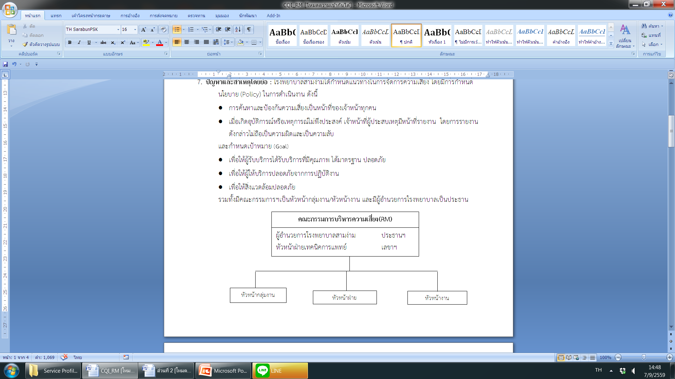
ความเป็นมา
โครงสร้างคณะกรรมการ

Slide 6
ความเป็นมา
ทีมเฉพาะรับผิดชอบโปรแกรมทั้ง 7 โปรแกรม
โปรแกรมความเสี่ยง | ผู้รับผิดชอบ
1. ด้านการดูแลผู้ป่วยทางคลินิก | ทีม PCT
2. ด้านการจัดการข้อร้องเรียนและสิทธิของผู้ป่วย | ทีม HRD
3. ด้านสิ่งแวดล้อมความปลอดภัยและเครื่องมือ | ทีม ENV
4. ด้านการควบคุมและเฝ้าระวังการติดเชื้อใน รพ. | ทีม IC
5. ด้านความคลาดเคลื่อนทางยา | ทีม PTC
6. ด้านเทคโนโลยีและสารสนเทศ | ทีม IM
7. ด้านการบริหารจัดการบุคลากร | ทีม HRD

Slide 7
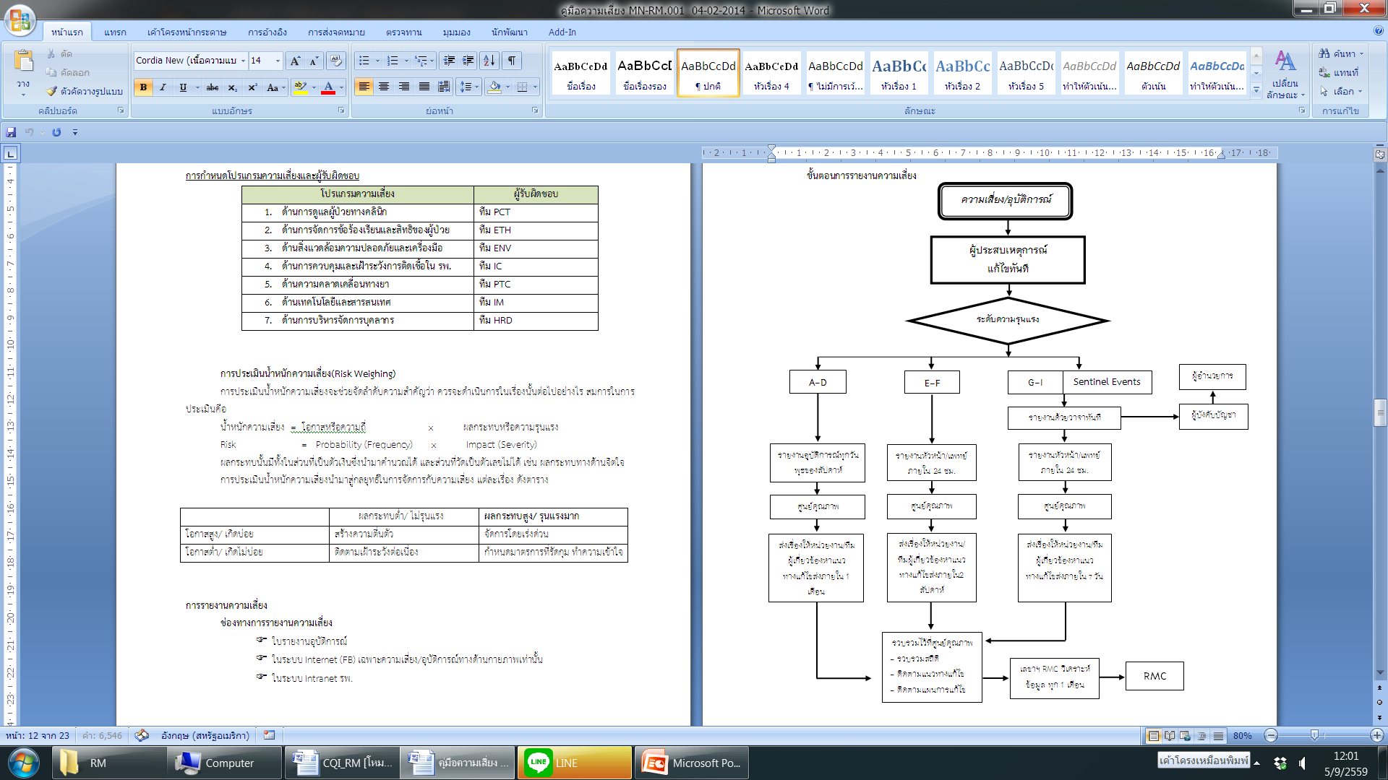
ความเป็นมา
แนวทางการจัดการความเสี่ยง

Slide 8
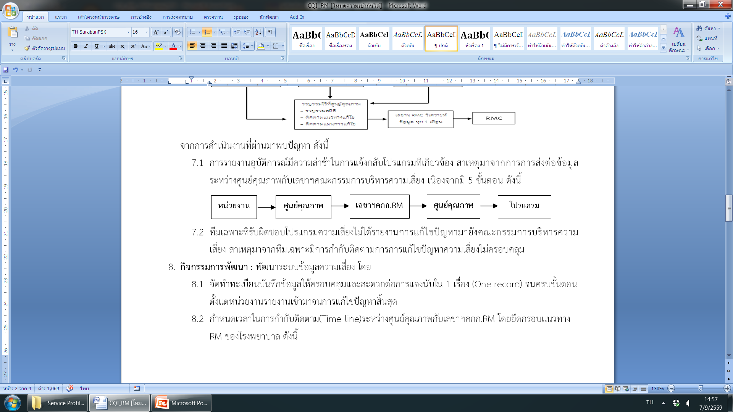
ปัญหาและสาเหตุ
  ความล่าช้าในการแจ้งกลับโปรแกรมที่เกี่ยวข้อง
  สาเหตุจาก มีขั้นตอนดำเนินงาน 5 ขั้นตอน
  2. ไม่ได้รายงานการแก้ไขปัญหา
  สาเหตุจาก ทีมเฉพาะกำกับติดตามการการแก้ไขปัญหา ไม่ครอบคลุม

Slide 9
เป้าหมาย
  ระบบข้อมูลการจัดการ ความเสี่ยงมีคุณภาพ สามารถนำข้อมูลไปใช้ ในการดำเนินงานจัดการ ความเสี่ยงได้

Slide 10
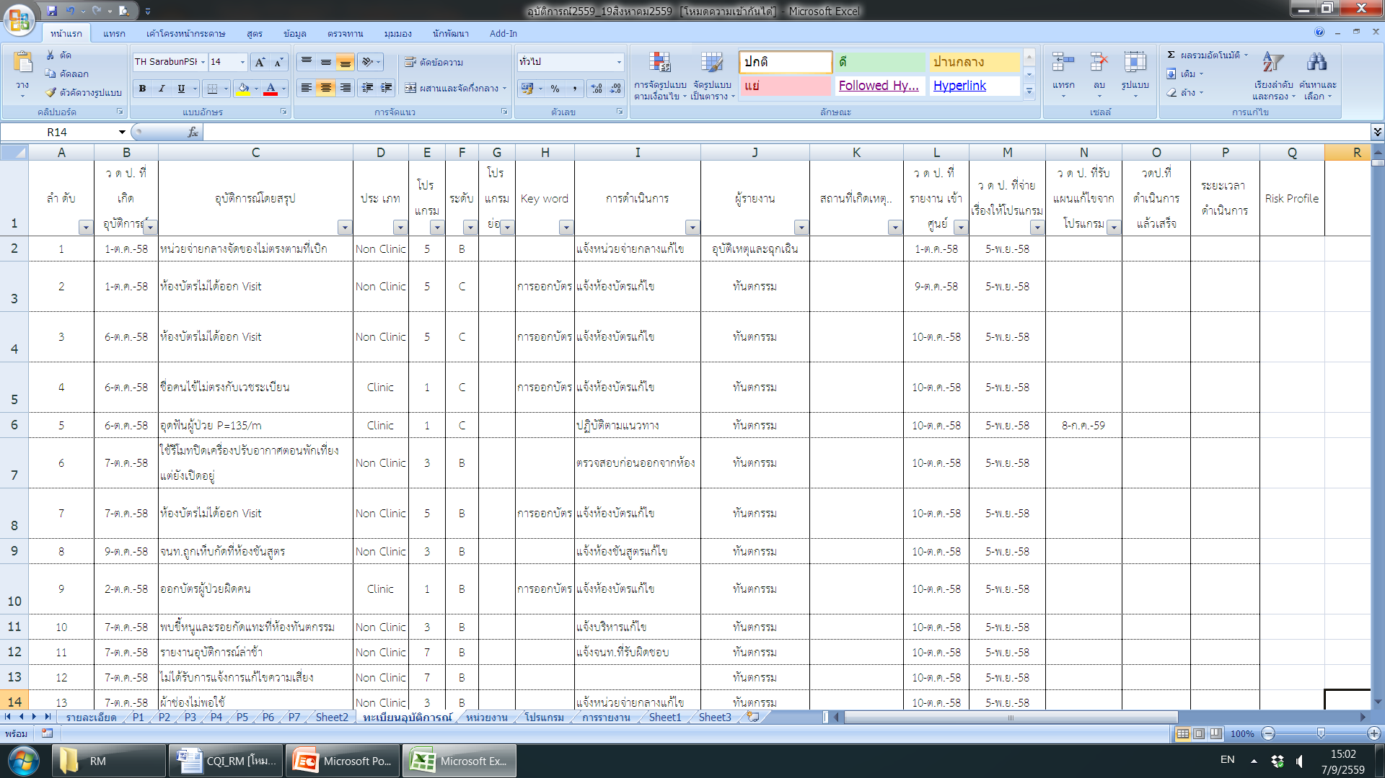
กิจกรรมพัฒนา
  จัดทำทะเบียนบันทึกข้อมูลให้ครอบคลุมและสะดวกต่อการแจงนับ ใน 1 เรื่อง (One record) จนครบขั้นตอนตั้งแต่หน่วยงานรายงานเข้ามา จนการแก้ไขปัญหาสิ้นสุด

Slide 11
กิจกรรมพัฒนา
2. กำหนดเวลาในการกำกับติดตาม(Time line)ระหว่างศูนย์คุณภาพกับเลขาฯคกก.RM โดยยึดกรอบแนวทางRM ของรพ.
ระดับ | โปรแกรมแก้ไขส่งศูนย์ฯ | เวลาที่กำหนด
 |  | ศูนย์ฯส่งให้เลขาฯRM | เลขาฯRMส่งคืนศูนย์ฯ | ศูนย์ฯส่งให้โปรแกรม
A-D | ภายใน 1 เดือน | ภายใน 3 วัน | ภายใน 3 วัน | ภายใน 3 วัน
E-F | ภายใน 2 สัปดาห์ | ภายใน 2 วัน | ภายใน 2 วัน | ภายใน 2 วัน
G-I+SE | ภายใน 7 วัน | ภายใน 1 วัน | ภายใน 1 วัน | ภายใน 1 วัน

Slide 12
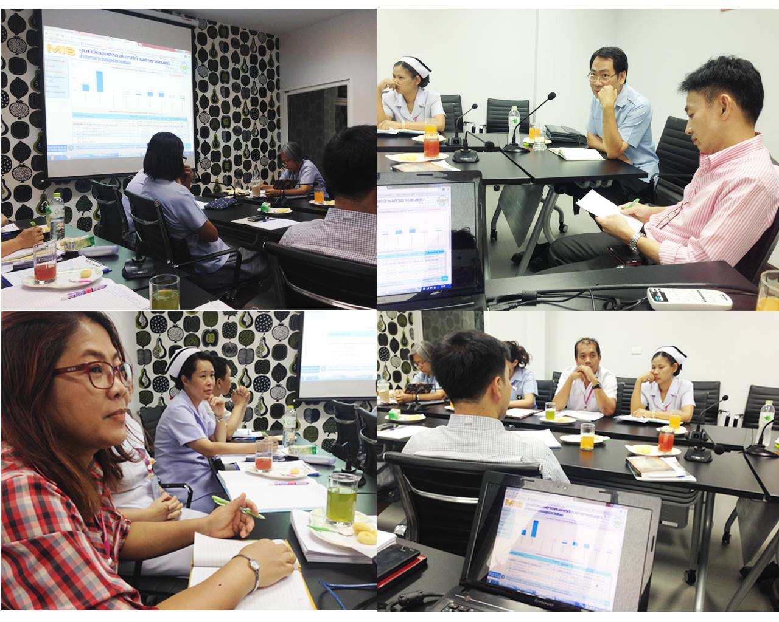
กิจกรรมพัฒนา
  3. ติดตามการแก้ไขปัญหาจากทีมเฉพาะที่รับผิดชอบโปรแกรมในที่ประชุมคณะกรรมการพัฒนาคุณภาพโรงพยาบาล(QMR)

Slide 13
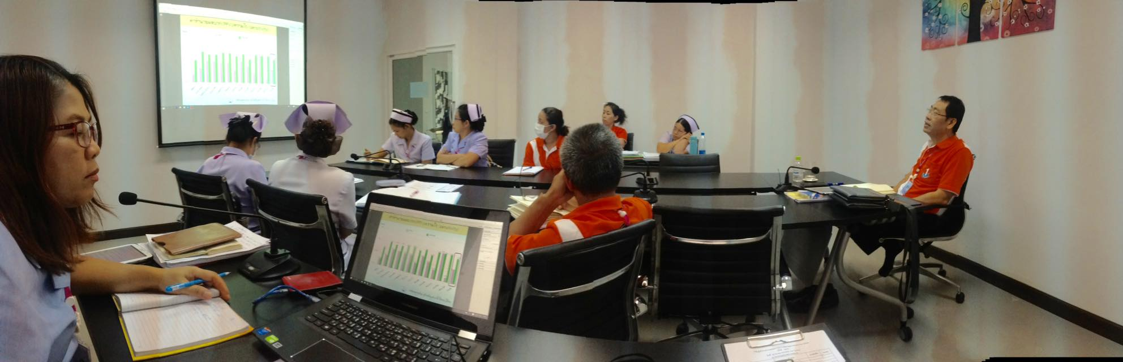
กิจกรรมพัฒนา
  4. สรุปปัญหาการดำเนินงาน รอบ 9 เดือน ให้คณะกรรมการพัฒนาคุณภาพโรงพยาบาล(QMR) และคณะกรรมการบริหาร ความเสี่ยง(RM) ได้รับทราบข้อมูลและให้ข้อเสนอแนะรวมทั้ง มีการทบทวนแนวทางการรายงานความเสี่ยง/อุบัติการณ์

Slide 14
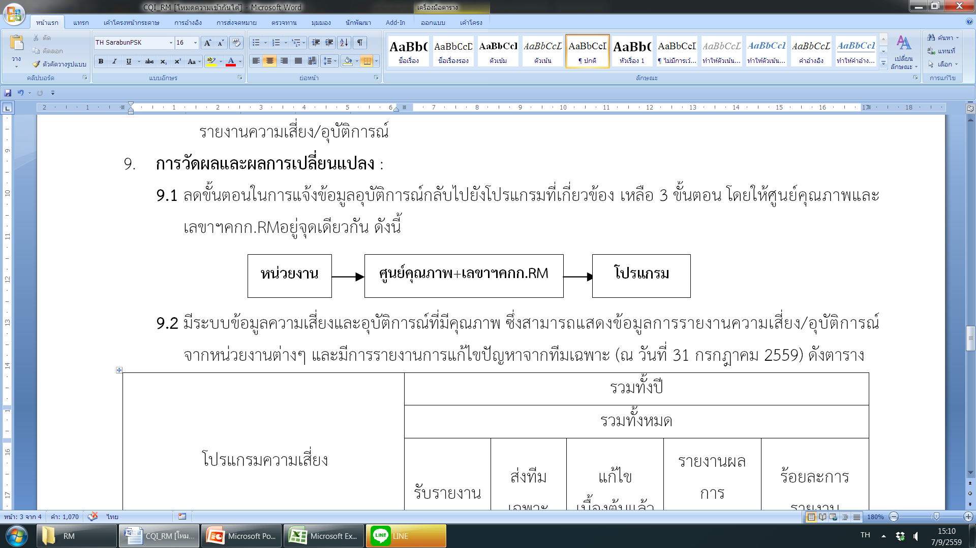
การวัดผลและ ผลการเปลี่ยนแปลง
ลดขั้นตอนในการแจ้งข้อมูลอุบัติการณ์กลับไปยังโปรแกรม ที่เกี่ยวข้อง เหลือ 3 ขั้นตอน โดยให้ศูนย์คุณภาพและ เลขาฯคกก.RMอยู่จุดเดียวกัน

Slide 15
การวัดผลและผลการเปลี่ยนแปลง
มีระบบข้อมูลความเสี่ยงและอุบัติการณ์ที่มีคุณภาพ ซึ่งสามารถแสดงข้อมูลการรายงานความเสี่ยง/อุบัติการณ์จากหน่วยงานต่างๆ และมีการรายงานการแก้ไขปัญหาจากทีมเฉพาะ
โปรแกรมความเสี่ยง | รวมทั้งปี
 | รวมทั้งหมด
 | รับรายงาน | ส่งทีมเฉพาะ | แก้ไขเบื้องต้นแล้ว | รายงานผลการดำเนินการ | ร้อยละการรายงาน
1. ความปลอดภัยผู้ป่วย | 572 | 572 | 542 | 2 | 0.35
2. สิทธิและจริยธรรมองค์กร | 69 | 69 | 33 | 0 | 0.00
3. สิ่งแวดล้อมอาชีวอนามัยและเครื่องมืออุปกรณ์ | 106 | 106 | 82 | 0 | 0.00
4. การป้องกันและควบคุมการติดเชื้อ | 16 | 16 | 10 | 0 | 0.00
5. เทคโนโลยีและสารสนเทศ | 269 | 269 | 153 | 0 | 0.00
6. ความคลาดเคลื่อนทางยา | 235 | 235 | 234 | 90 | 38.30
7. การบริหารจัดการ | 153 | 153 | 88 | 0 | 0.00
รวมด้าน Clinic | 823 | 823 | 786 | 92 | 11.18
รวมด้าน Non Clinic | 597 | 597 | 356 | 0 | 0.00
รวมทั้งหมด | 1420 | 1420 | 1142 | 92 | 6.48
ร้อยละ |  | 100.00 | 80.42 | 6.48

Slide 16
การวัดผลและผลการเปลี่ยนแปลง
ร้อยละอุบัติการณ์ความเสี่ยงที่ได้รับรายงาน

Slide 17
บทเรียนที่ได้รับ
  1. ผู้รับผิดชอบศูนย์คุณภาพไม่ได้เป็นบุคลากรกรที่มีความรู้ ด้านการแพทย์และการพยาบาลโดยตรงทำให้อาจจะมี ความคลาดเคลื่อนในการบันทึกข้อมูลการรายงานความเสี่ยง
  นำโปรแกรมการจัดการความเสี่ยงมาใช้เพื่อลด ความคลาดเคลื่อนในการจัดการบันทึกข้อมูลและ เพิ่มความแม่นยำในการจัดการแจงนับข้อมูลมากขึ้น

Slide 18
บทเรียนที่ได้รับ
  2. ผู้รายงานความเสี่ยงและอุบัติการณ์ ยังขาดความชัดเจนในแนวทางการรายงาน
  ชี้แจงแนวทางการรายงานความเสี่ยงและอุบัติการณ์ควบคู่ไปกับการชี้แจงการ ใช้โปรแกรมการจัดการความเสี่ยง

Slide 19
บทเรียนที่ได้รับ
3. ทีมเฉพาะรายงานการแก้ไขปัญหา ยังไม่ครบถ้วน
คืนข้อมูลการรายงานความเสี่ยงและอุบัติการณ์ ในที่ประชุมคณะกรรมการพัฒนาคุณภาพโรงพยาบาล (QMR)

Slide 20
ขอบคุณ
Thank you

